Slide 1
Hyvinvointia työstä

Slide 2
Näillä ohjeilla saat sisäilmastoasiat hallintaan
Katja Tähtinen, vanhempi asiantuntija
&
Jari Latvala, ylilääkäri

Slide 3
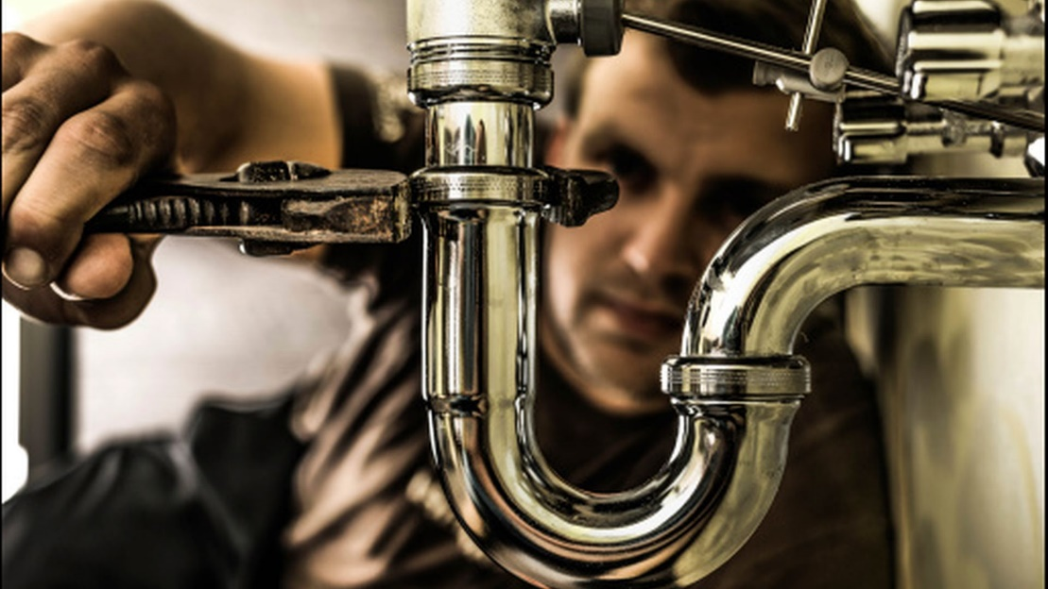
HOIDA RAKENNUKSEN KUNTOA JA KORJAA VIAT HETI
Ennaltaehkäisevä kunnossapito on avainasia hyvän sisäilmaston turvaamisessa.
Sisäilmasto-ongelmat kannattaa hoitaa kuntoon reaaliajassa osana arjen askareita.
FAKTA: Kiinteistöjen omistaja vastaa rakennusten ylläpidosta ja korjaamisesta
TYÖKALUT: haittailmoitusmenettely, rakennusten kuntotutkimusoppaat, Tilaajan ohje sisäilmasto-ongelman selvittämiseen

Slide 4
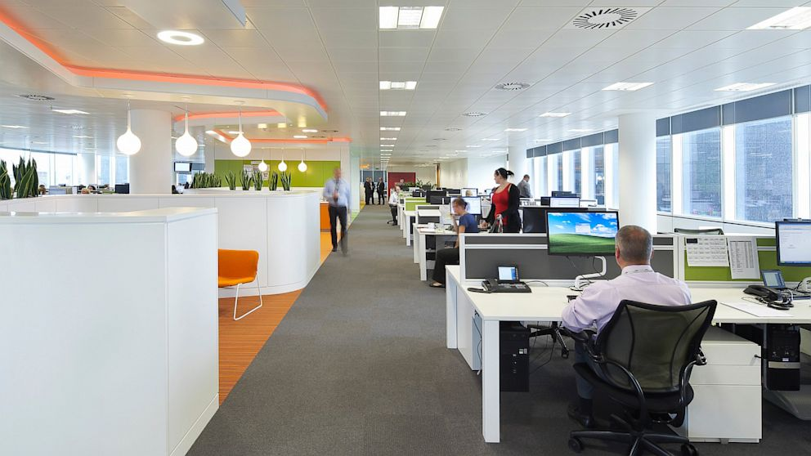
TUNNISTA JA RATKAISE ONGELMAT
Sisäilmasto-ongelmat voidaan useimmiten tunnistaa ja ratkaista nykyisillä menetelmillä ja toimintatavoilla.
FAKTA: Ongelmien taustalla on usein rakenteiden liiallinen kosteus tai ilmanvaihdon puutteet.
TYÖKALUT: Kuntotutkimusoppaat, Toimiston sisäilmaston tutkiminen- opas, Ohje työpaikkojen sisäilmasto-ongelmien selvittämiseen

Slide 5
SELVITÄ KOETUT HAITAT JA OIREET
Koettuun haittaan ja oireisiin vaikuttavat monet sisäympäristötekijät.
Kosteus- ja homevauriot voivat lisätä hengitystieoireita ja astmaa, mutta eivät muita sairauksia.
FAKTA: Sisäilmastoon liittyvät haitat ja oireilu ovat yleensä ohimeneviä.
TYÖKALUT: Työterveyslaitoksen sisäilmastokysely, Sisäilmasto-ongelma työpaikalla - Ratkaisuja työterveyshuollon toimintaan ja potilasvastaanotolle

Slide 6
ARVIOI AINA KOKONAISUUS
Tilojen käyttäjien kokemukset tiloista ja sisäilmastosta ovat tärkeitä ja kokemuksia arvioidaan aina rinnakkain teknisten selvitystulosten kanssa.
FAKTA: Sisäympäristön kokemiseen vaikuttavat rakennuksen ominaisuuksien lisäksi psykososiaalinen kuormitus, huolestuneisuus ja pelot, työyhteisön toimivuuteen liittyvät tekijät sekä yksilölliset tekijät.
TYÖKALUT: Ohje työpaikojen sisäilmasto-ongelmien selvittämiseen, Sisäilmasto-ongelma työpaikalla - Ratkaisuja työterveyshuollon toimintaan ja potilasvastaanotolle

Slide 7
RATKAISE ONGELMAT YHTEISTYÖSSÄ
Sisäilmasto-ongelmien ratkaiseminen kuuluu ensisijaisesti työnantajan ja kiinteistön omistajan tehtäviin.
Myös työsuojelulla, työterveyshuollolla ja henkilöstön edustajilla on keskeinen rooli.
Usein sisäilmasto-ongelmien ratkaisemiseen tarvitaan ulkopuolisia asiantuntijoita.
FAKTA: Sisäilmasto-ongelmien ratkaiseminen vaatii monen ammattiryhmän osaamista.
TYÖKALUT: Ohje työpaikkojen sisäilmasto-ongelman selvittämiseen

Slide 8
TOIMI ENNAKOIVASTI MYÖS SISÄILMARYHMÄSSÄ
Sisäilmasto-ongelma tuodaan sisäilmaryhmään, kun tilanne vaikuttaa hankalalta ja aiheuttaa runsaasti huolta tai jännitteitä työyhteisössä.
Sisäilmaryhmä voi toimia myös ennaltaehkäisevän toiminnan koordinoijana työpaikalla.
FAKTA: Sisäilmaryhmä kokoaa eri osapuolet saman pöydän ääreen.
TYÖKALUT: Tietokortti 17 Sisäilmaongelmien ratkaisun toimintamalli , Ohje työpaikkojen sisäilmasto-ongelmien selvittämiseen

Slide 9
VIESTI USEIN JA AVOIMESTI
Viestintä kannattaa suunnitella etukäteen ja miettiä, miten tieto saadaan kulkemaan ajoissa eri osapuolille.
FAKTA: Hyvin hoidettu viestintä on tärkeä osa sisäilmasto-ongelman ratkaisua. Sen avulla voidaan poistaa turhia huolia, lisätä luottamusta ja edesauttaa toimivien ratkaisujen löytymistä.
TYÖKALUT: Selätä sisäilmastokiista - Viesti viisaasti- opas

Slide 10
Tiedon tuottaa Työtilat- yksikön asiantuntijat ttl.fi/sisaymparisto
ttl.fi
@tyoterveys
@fioh
tyoterveyslaitos
tyoterveys
Tyoterveyslaitos

